Slide 1
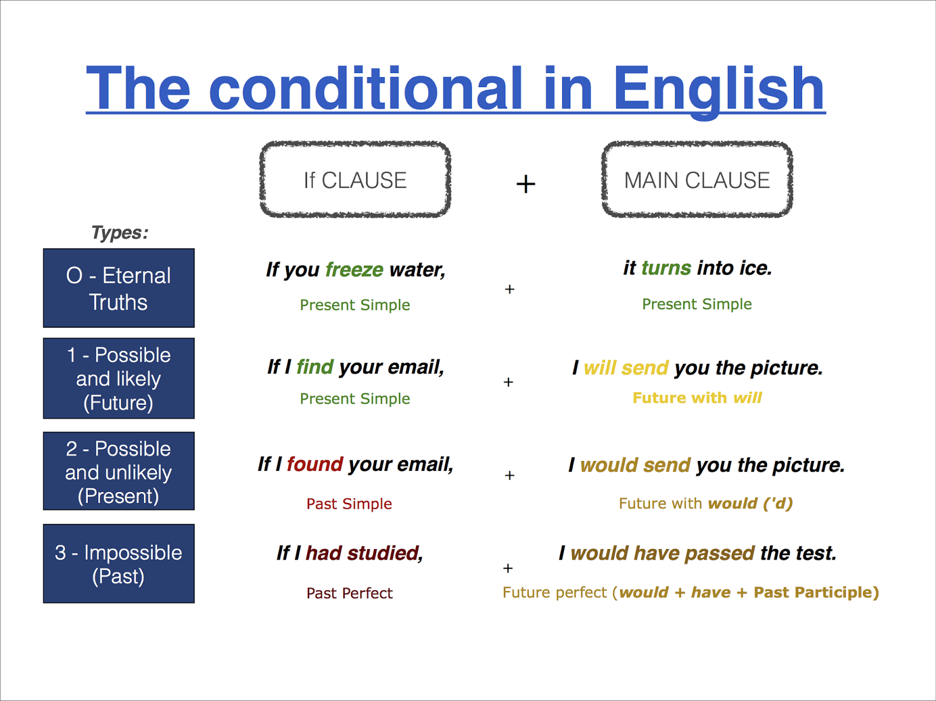
Conditionals
WHAT IF…
Αυτή η φωτογραφία από Άγνωστος συντάκτης με άδεια χρήσης CC BY-NC-ND

Slide 2
0 type:
If / When + Simple Present Simple Present
1st type:
If + Simple Present Simple Future (will + απαρ.) /can, may / προστακτική
2nd type:
Ιf + Simple Past would / could / might + απαρέμφατο
3rd type:
If + Past Perfect would / could / might
+ perfect infinitive (have done)

Slide 3
Οι υποθετικές προτάσεις χωρίζονται σε δύο μέρη. Το πρώτο μέρος ονομάζεται υπόθεση (If clause) και το δεύτερο απόδοση -συμπέρασμα (Main clause).
Τα δύο αυτά μέρη χωρίζονται μεταξύ τους με κόμμα (,) e.g. If you study hard, you will pass your exams. Πολλές φορές όμως, μπορεί η απόδοση να προηγείται της υπόθεσης. Σε αυτή την περίπτωση το κόμμα παραλείπεται. e.g. You will pass your exams if you study hard.
Ο υποθετικός λόγος στα Αγγλικά έχει 4 τύπους. Από το μηδέν έως το 3.

Slide 4
Zero Conditional
If / When + Simple Present Simple Present
Χρησιμοποιούμε το Zero Conditional για γενικές αλήθειες και νόμους της φύσης. Για γεγονότα που ισχύουν πάντα! Με βάση την υπόθεση, η απόδοση είναι σίγουρη και πάντα η ίδια!
If / When you mix blue and yellow, you get green.
If you heat water, it boils.

Slide 5
First Conditional
If + Simple Present Simple Future (will + απαρ.)
/can, may/ προστακτική
Χρησιμοποιούμε το First Conditional για κάτι πολύ πιθανό να συμβεί στο παρόν ή το μέλλον. Με βάση την υπόθεση, η απόδοση είναι πολύ πιθανή.
If you study hard, you will pass the exam.
If you eat fruit, you will be healthy.
If you drop it, it can /may break.
If you come to Kozani, give me a call!

Slide 6
Second Conditional
Ιf + Simple Past would / could / might + απαρέμφ.
Χρησιμοποιούμε το Second Conditional για κάτι υποθετικό, φανταστικό ή πολύ δύσκολο να συμβεί στο παρόν ή το μέλλον.
If I were famous, I would be happy.
If I had a lot of money, I could buy a mansion.

Slide 7
Third Conditional
If + Past Perfect would / could / might
+ perfect infinitive (have done)
Χρησιμοποιούμε το Third Conditional για να εκφράσουμε κάτι αντίθετο σε αυτό που έχει ήδη συμβεί στο παρελθόν.
If I hadn’t run down the stairs, I wouldn’t have broken my hand. (But I actually ran down the stairs and I broke my arm.)
If I had studied harder, I would have passed the exams.

Slide 8
Εκτός από το if υπάρχουν και κάποιες άλλες λέξεις που έχουν υποθετική σημασία όπως:
unless = if not even if = ακόμη και αν provided/providing that = με την προϋπόθεση να as/so long as = με την προϋπόθεση να on condition that = με την προϋπόθεση να in case (of) = σε περίπτωση που suppose/supposing = υποθέτοντας but for = εξαιτίας/αν δεν υπήρχε (η βοήθεια σου) e.g. You won't get fit unless you go on a diet. (... if you don't go on a diet) e.g. Even if you say sorry, they won't forgive you. e.g. You can take my car provided/providing that you drive carefully. e.g. I'll tell you my password as/so long as you don't reveal it. e.g. You can stay up late on condition that you wash the dishes first. e.g. Take a pair of gloves with you in case it gets cold. e.g. Suppose/supposing you don't pass the exams, will you give it up? e.g. But for my seat belt, I would have been seriously injured. (= If it hadn't been for my seat belt,....) ΝΟΤΕ: Μετά από τις παραπάνω λέξεις δεν ακολουθεί ποτέ will αλλά συνήθως present simple ή past simple.

Slide 9
MIXED CONDITIONALS
Σε ορισμένες περιστάσεις μπορεί να θέλουμε να εκφράσουμε μια σύνθετη υπόθεση, η οποία ίσως συνδέει παρελθόν και μέλλον. Θέλουμε, δηλαδή να αναφερθούμε σε μια πράξη που συνέβη στο παρελθόν και τα αποτελέσματά της είναι ορατά στο παρόν. e.g. Ιf he had married Kate, he would be happy now. ( Υπόθεση 3ου - Απόδοση 2ου) e.g. If he knew people there, I would have moved to the area.(Υπόθεση 2ου - Απόδοση 3ου) e.g. If the ambulance had arrived earlier, the man would be alive now. (Υπόθεση 3ου - Απόδοση 2ου)

